Slide 1
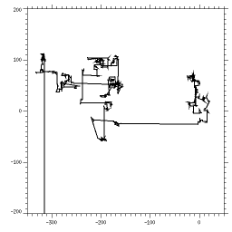
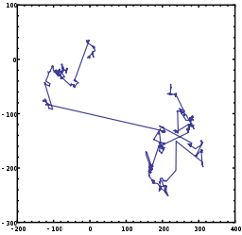
Projet
Cueillette exploratoire

Slide 2
Présentation du sujet
Motivations
  Challenge
  Amène vers de l'IA
Langage utilisé : Java
  Eclipse
  GitHub

Slide 3
Problématiques
Implémenter une stratégie d'exploration aléatoire et une suivant le Vol de Lévy
Comparer les résultats

Slide 4
Explication Vol de Lévy
Principe : déplacement aléatoire sur une zone puis vol vers une autre zone
Formule implémentée* :
a et b : Tirage gaussiens
α : réel entre 0 et 2
n : entier naturel
* Source de la formule : Collective-Adaptive Levy Flight for Underwater Multi-Robot Exploration

Slide 5
Résultats
Aléatoire / Lévy
Répartition aléatoire / paquets

Slide 6
Résultats
Meilleurs paramètres trouvés pour le vol

Slide 7
Autres stratégies d'exploration
Déplacement case par case
Justification : autre perception du terrain
Délaisser les zones déjà explorées
Justification : meilleure perception du terrain par les agents

Slide 8
Présentation interface

Slide 9
Conclusion
Toujours un moyen d'améliorer les déplacements avec d'autres paramètres et fonctionnalités
Des questions ?

Slide 10
Sources
Documents partagés

